Slide 1

CONTEXTO DE NEGÓCIO
Crescimento do mercado de games
A Pesquisa Global de Entretenimento e Mídia da PricewaterhouseCoopers (PwC) estima que o mercado de games deve crescer 5,3% até 2022.
Passando o tempo
Dados da sexta edição da Pesquisa Game Brasil (PGB) realizada em fevereiro de 2019, aponta que games eletrônicos são o entretenimento de cerca de 66% dos brasileiros.
Plataformas de stream
Um relatório da Streamlabs apontou um crescimento de 67% no número de cadastro de novos usuários em uma plataforma de stream de jogos

Slide 2

PROBLEMATIZAÇÃO
O número de criadores de conteúdo que podem gerar receita na Twitch cresceu 86% de 2017 a 2018
Um streamer pode ganhar R$38 milhões por ano, trabalhando 142 dias
Um dia de indisponibilidade traria muitos prejuízos

Slide 3
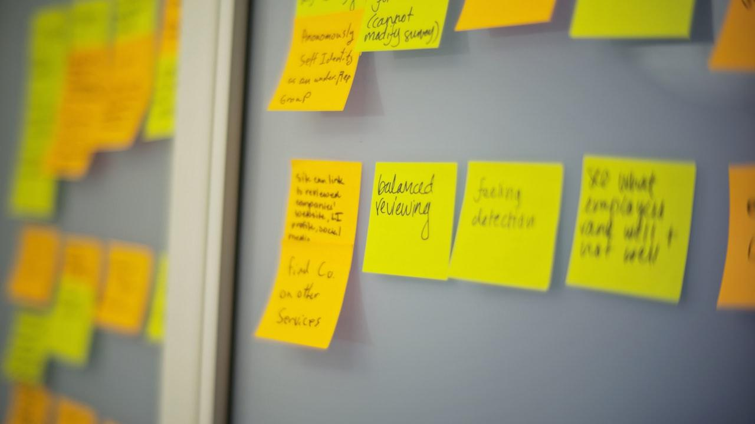
NOSSA SOLUÇÃO
Desenvolvemos um sistema que:
Gera gráficos em tempo real e relatórios com informações sobre as atividades dos recursos monitorados
Monitora os servidores que estão alocando o streaming
Evita de forma fácil possíveis indisponibilidades e prejuízos para as plataformas

Slide 4

ASPECTOS DIFERENCIAIS
Auditoria de Banco de Dados
Monitorar as alterações feitas por quaisquer usuários no banco de dados, a fim de prevenir e detectar problemas.
Power BI
Visualização fácil e interativa para os usuários administradores acompanharem suas métricas.

Slide 5

PLANEJAMENTO DO PROJETO

Slide 6

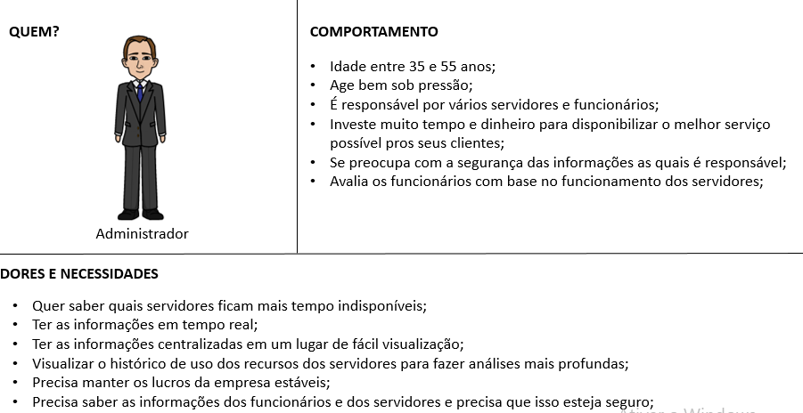
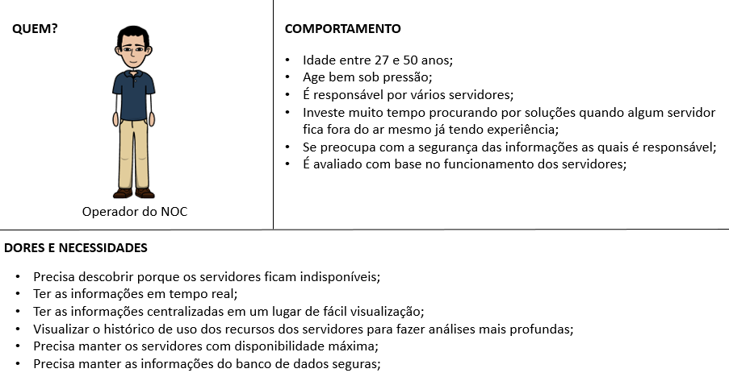
PROTO PERSONA

Slide 7
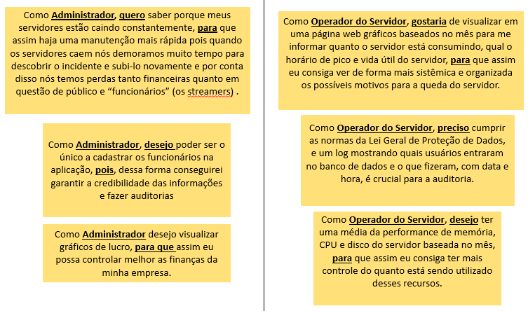
USER STORY

Slide 8
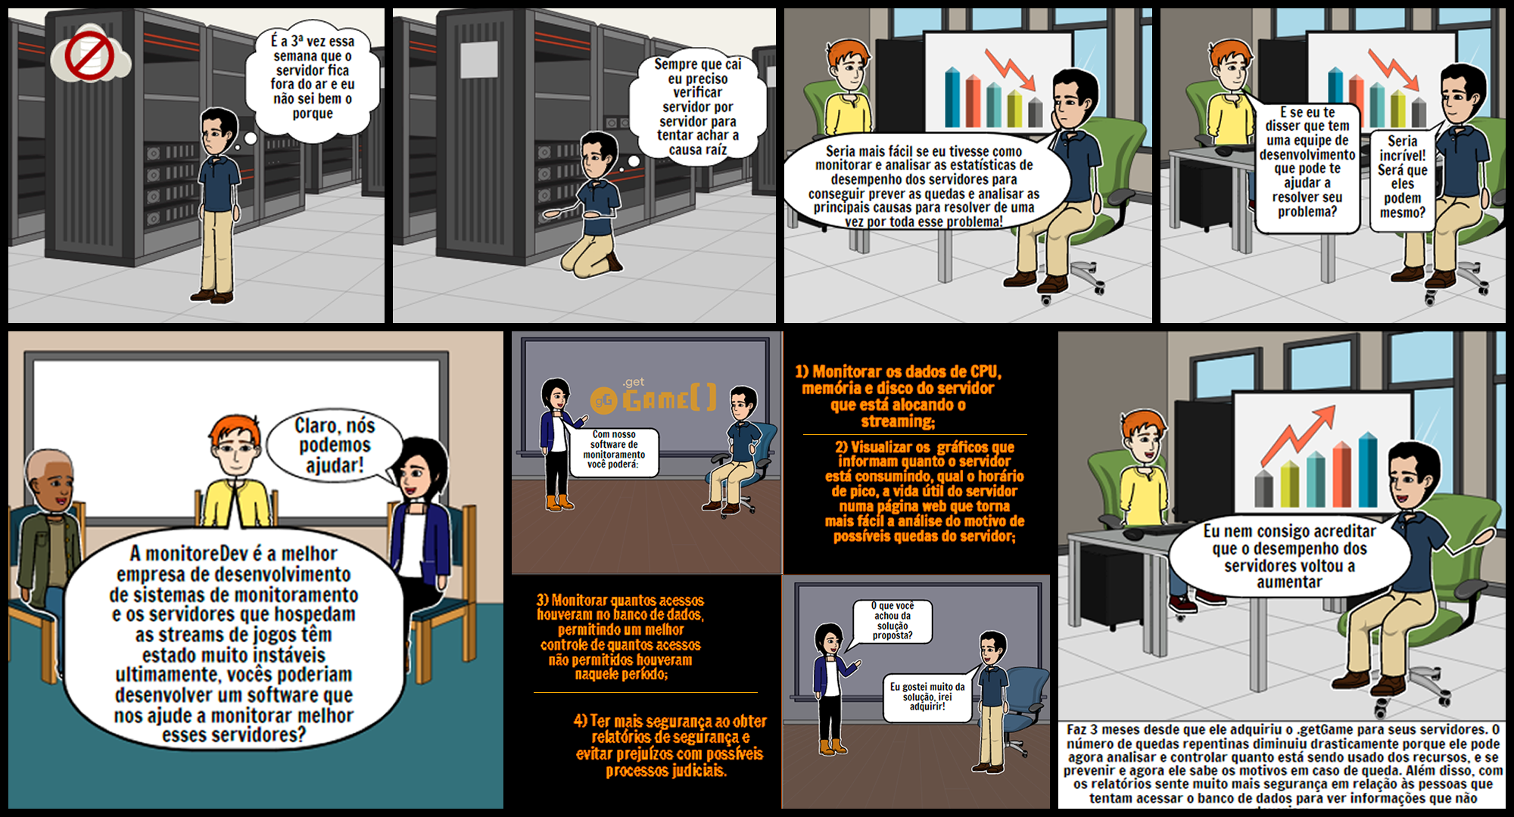
STORYBOARD

Slide 9
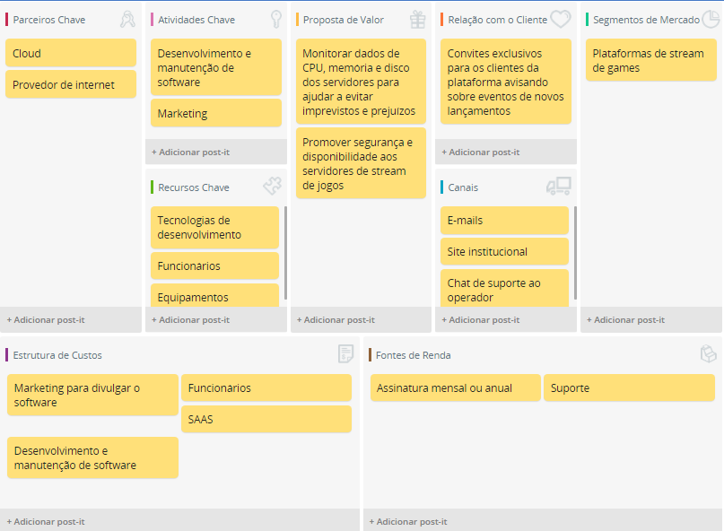
CANVAS

Slide 10
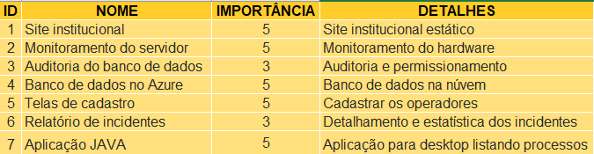
PRODUCT BACKLOG

Slide 11
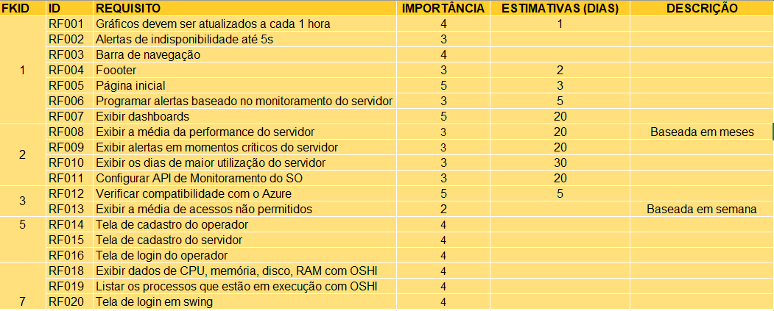
REQUISITOS

Slide 12
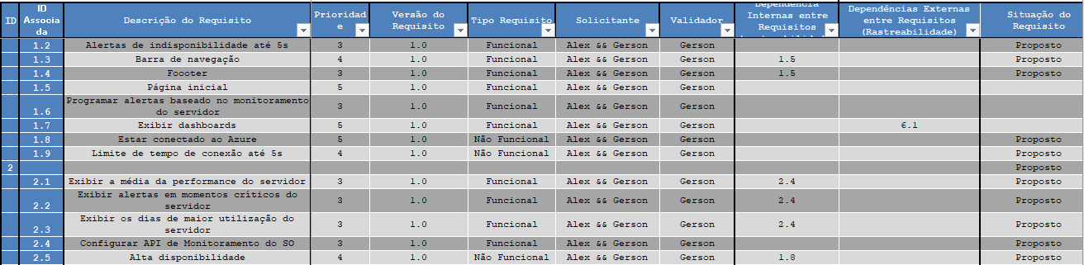
RASTREABILIDADE DE REQUISITOS

Slide 13
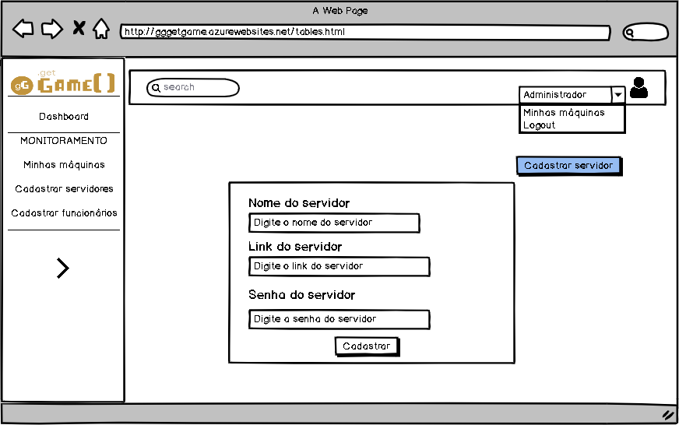
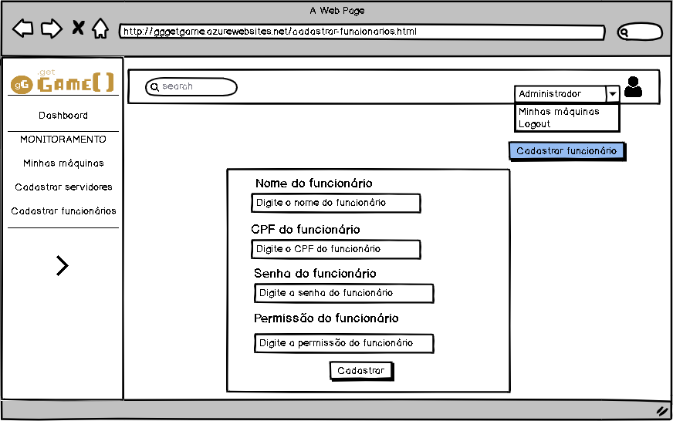
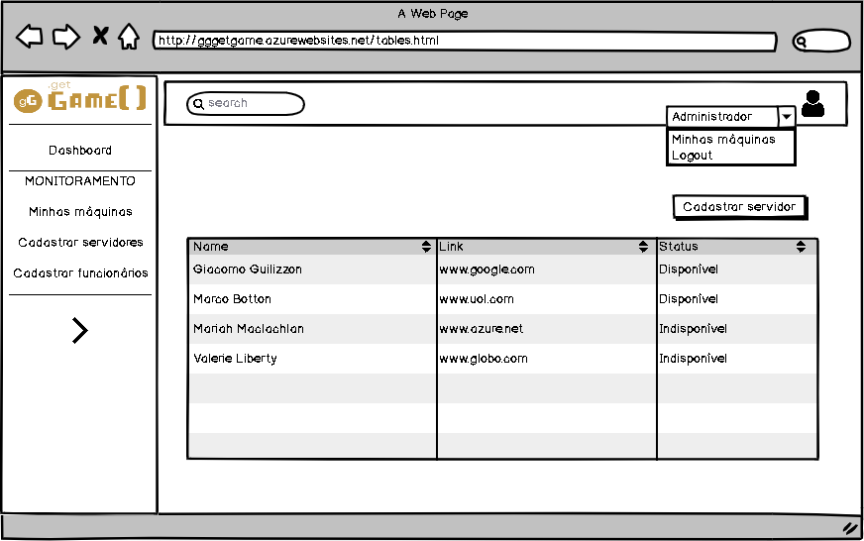
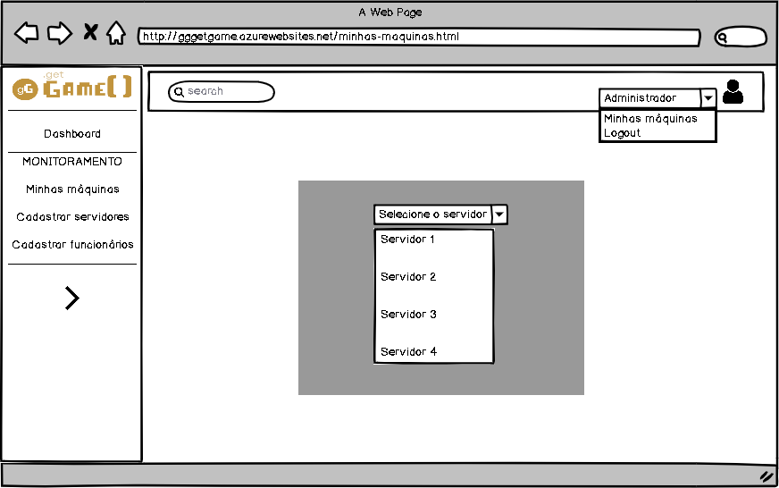
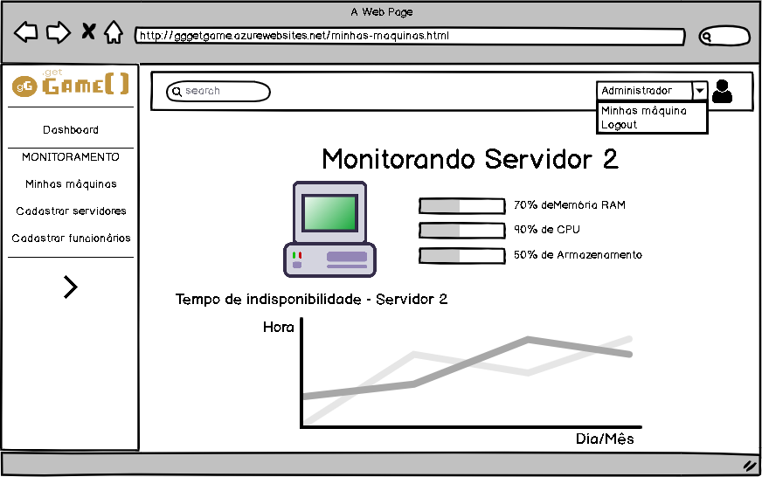
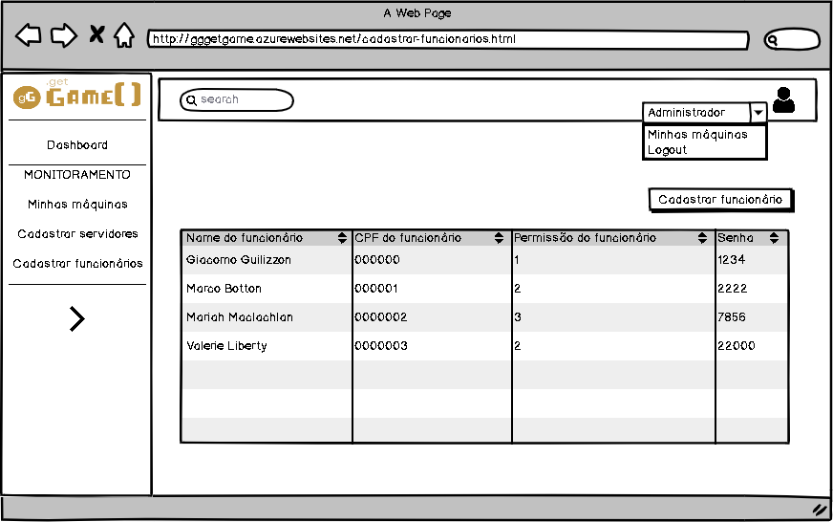
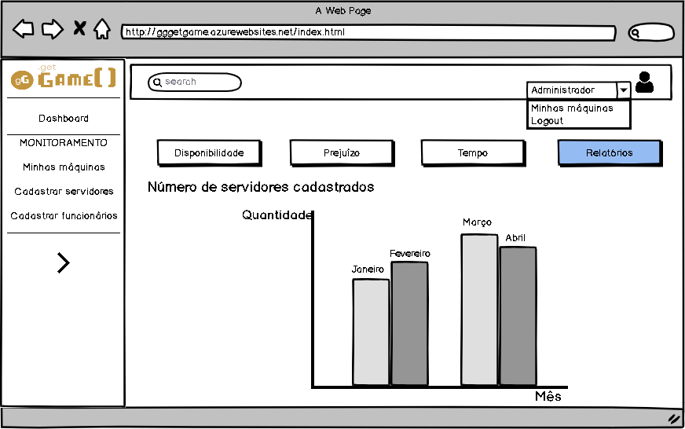
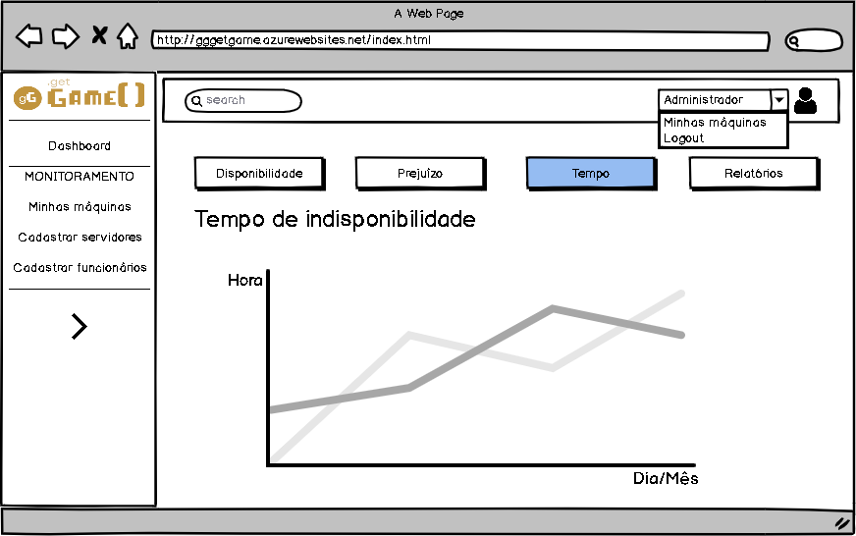
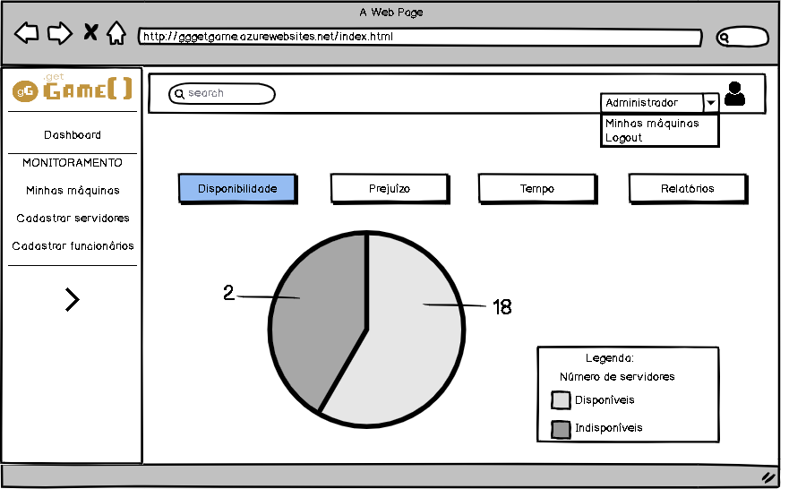
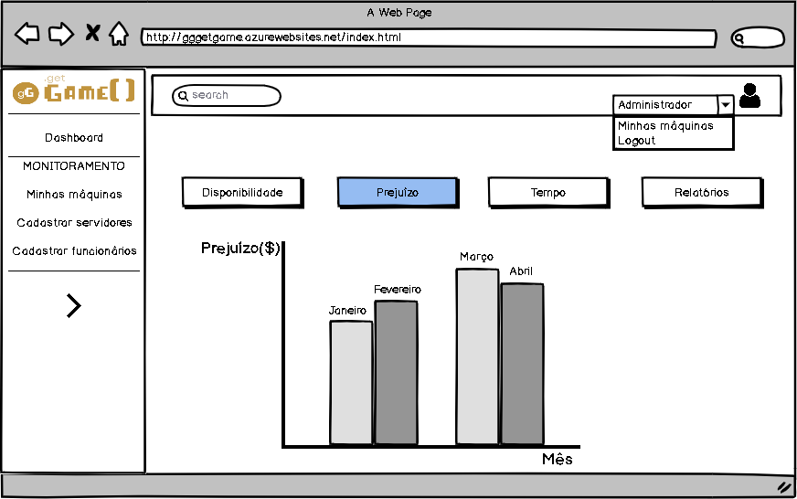
MOCKUP DE TELAS

Slide 14
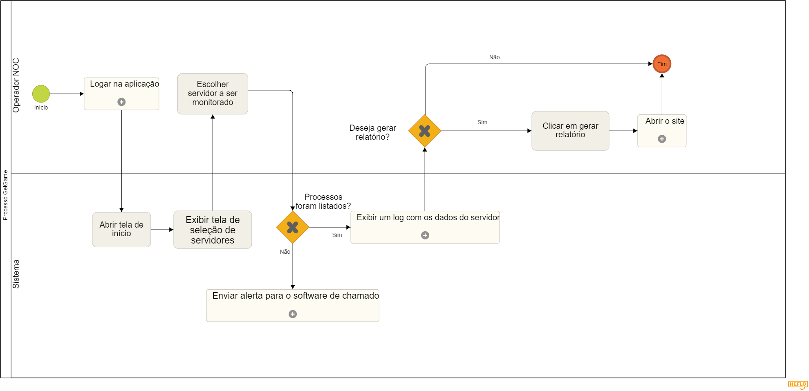
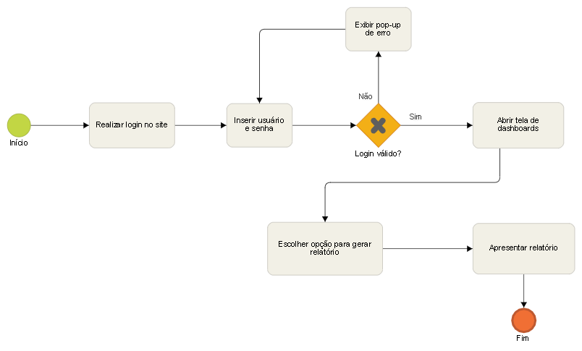
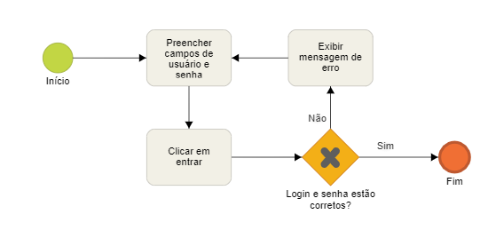
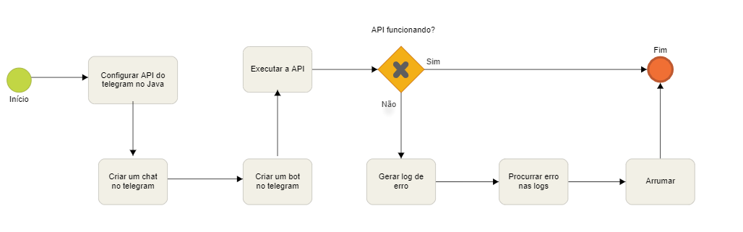
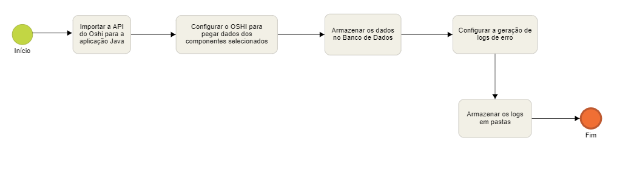
BPMN: SUBPROCESSO DO SITE
BPMN: SUBPROCESSO DO TELEGRAM
BPMN: SUBPROCESSO DA TELA DE LOGIN
BPMN: SUBPROCESSO DO OSHI
BPMN DA SOLUÇÃO

Slide 15
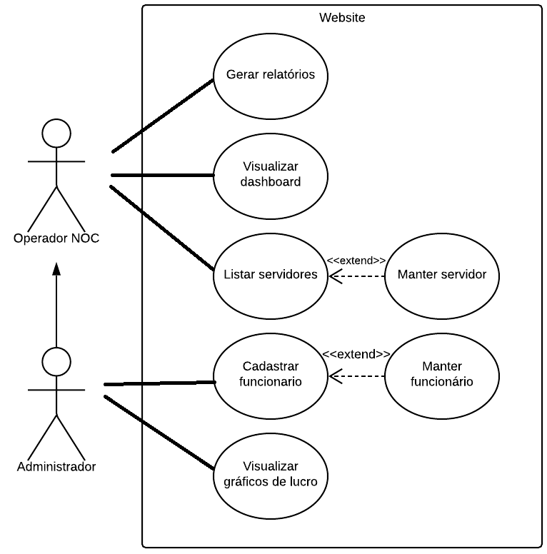
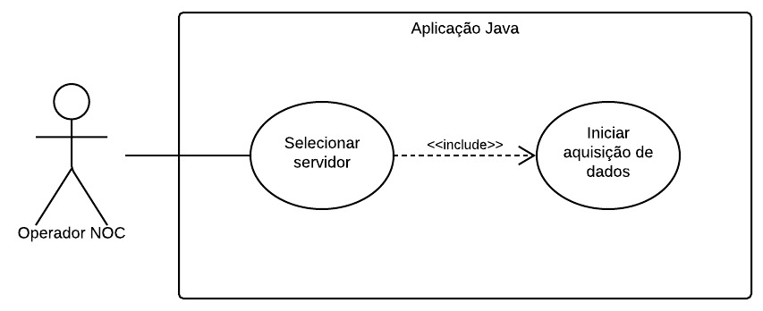
DIAGRAMAS DE CASO DE USO

Slide 16
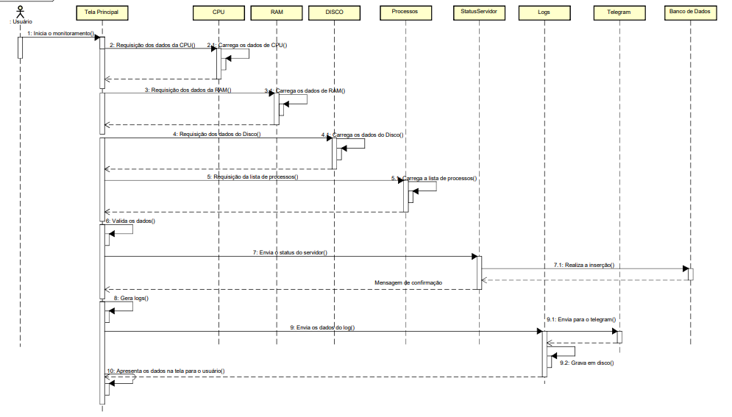
DIAGRAMA DE SEQUÊNCIA

Slide 17
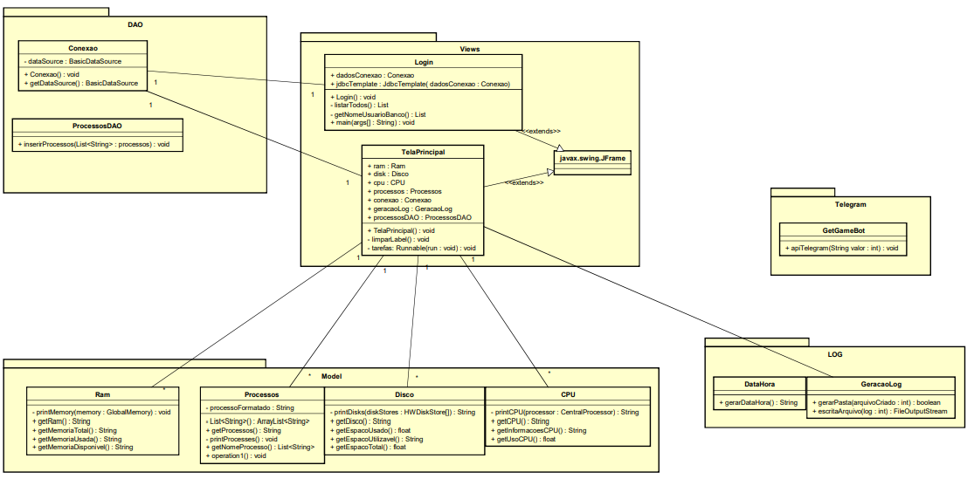
DIAGRAMA DE CLASSE

Slide 18
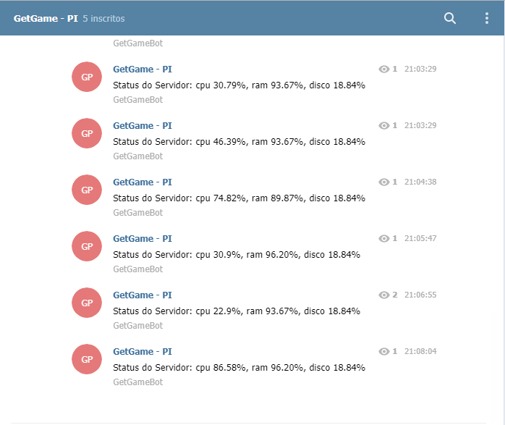
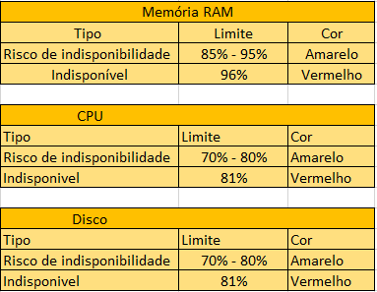
ALERTAS

Slide 19

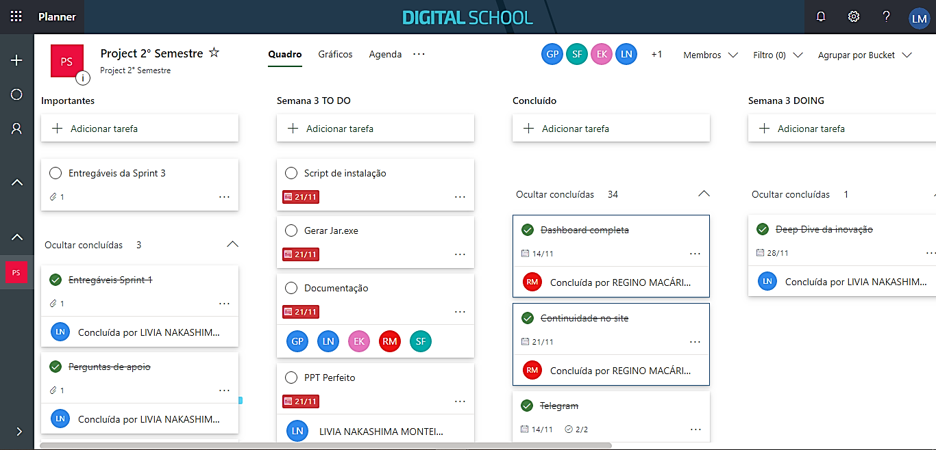

Slide 20


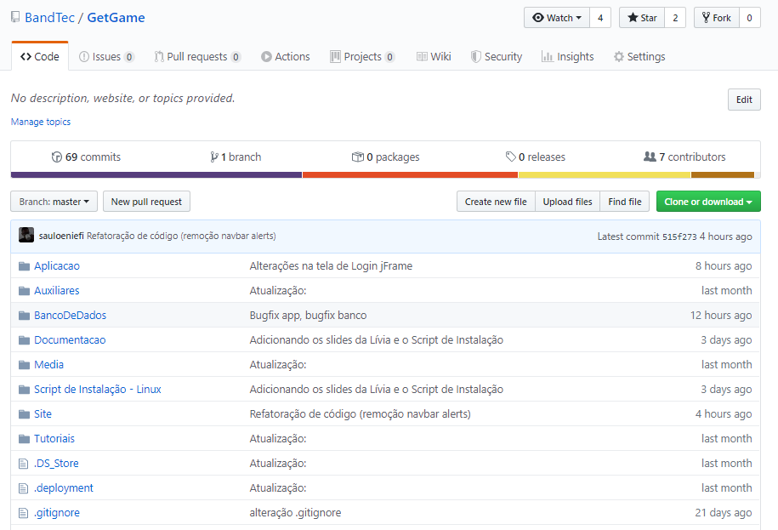

Slide 21

DESENVOLVIMENTO DO PROJETO

Slide 22
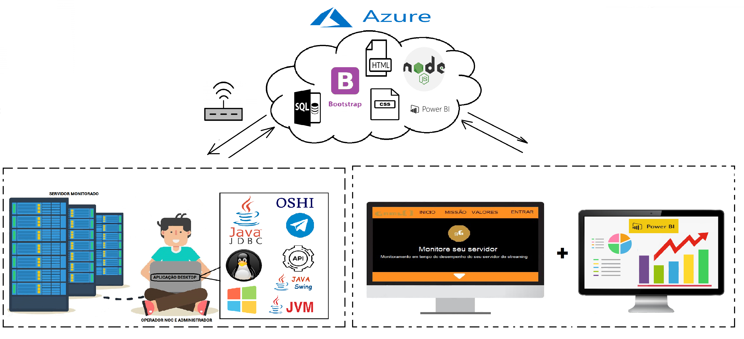
DIAGRAMA DE SOLUÇÃO

Slide 23
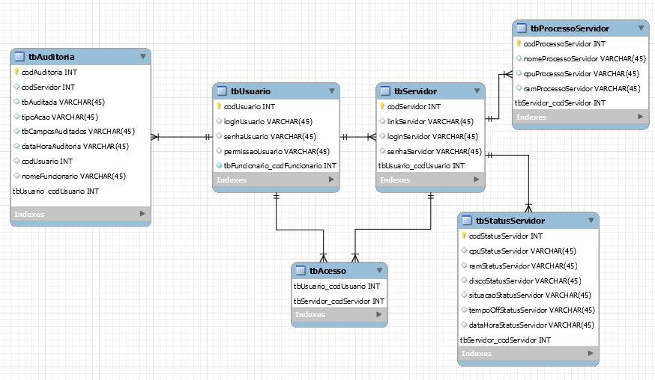
MODELO LÓGICO

Slide 24

DEMONSTRAÇÃO

Slide 25

Conclusão

Slide 26
RESULTADOS E APRENDIZADOS

Slide 27
Obrigado!

